Slide 1
Časové řady
Mgr. Jiří Mazurek, Ph.D.

Slide 2
Analýza časových řad
Analýza časových řad představuje v současnosti velmi důležitou součást ekonometrie, neboť umožňuje popisovat systémy, které mění v čase svůj charakter.
Cílem analýzy časových řad je především porozumět mechanismu, který vygeneroval hodnoty dané časové řady, neboť to umožňuje alespoň do jisté míry „ovládat“ fungování systému, o jehož chování vypovídají naměřené hodnoty.
Umožňuje to provádět předpovědi budoucího chování takového systému. Systém, který řadu vytvořil, je popisován matematickým modelem.

Slide 3
Časová řada
Časová řada je posloupnost prostorově a věcně srovnatelných číselných údajů uspořádaných v čase od minulosti přes přítomnost do budoucnosti.
Zde nás budou zajímat zejména časové řady ekonomických veličin, speciálně tržeb, neboli tzv. ekonomické časové řady.
Rozdělení:
  okamžikové časové řady
  intervalové časové řady

Slide 4
Předpoklady
V časové řadě se obvykle předpokládá, že:
  hlavním faktorem změny je čas (označuje se t),
  údaje jsou uvedeny za ekvidistantní, tj. stejně dlouhé časové intervaly.
Vývoj časové řady se popisuje matematickým modelem. Hlavním cílem konstrukce takového modelu je jeho využití k predikci budoucího vývoje řady.
Prognózování představuje odhad budoucí velikosti závislé proměnné.
Rozdělení prognóz:
  bodové prognózy
  intervalové prognózy.

Slide 5
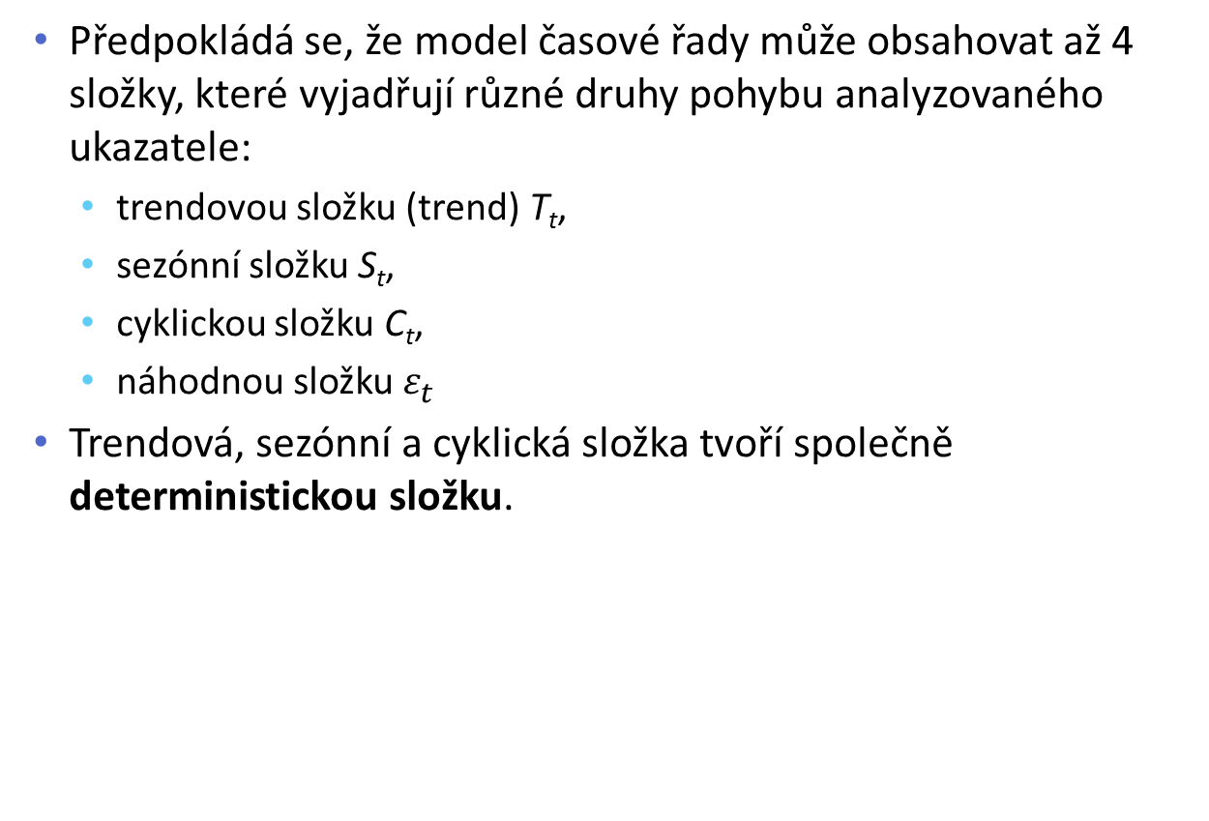
Dekompoziční metody časových řad
Předpokládá se, že model časové řady může obsahovat až 4 složky, které vyjadřují různé druhy pohybu analyzovaného ukazatele:
  trendovou složku (trend) T_{t},
  sezónní složku S_{t},
  cyklickou složku C_{t},
  náhodnou složku $ε_{t}$
Trendová, sezónní a cyklická složka tvoří společně deterministickou složku.

Slide 6
Trendová složka
Trendová složka vyjadřuje základní směřování hodnot časové řady (růst, pokles a jejich eventuální zesílení nebo tlumení). Tato složka vyjadřuje systematický a dlouhodobější vliv faktorů, které působí jedním směrem. Trend může být buďto rostoucí nebo klesající. Nepřevažuje-li ani růst ani pokles, jedná se o časovou řadu bez trendu.

Slide 7
Periodická složka
Sezónní a cyklická složka, souhrnně nazývané periodická složka, zachycují pravidelné kolísání hodnot časové řady.
Sezonní složka vyjadřuje pravidelné výkyvy hodnot časové řady, k nimž dochází během roku. Tyto výkyvy se pravidelně opakují. Důležitým rysem sezonní složky, nebo se také říká sezónnosti, je skutečnost, že časová prodleva mezi výkyvy není delší než jeden rok.
Cyklická složka reprezentuje vliv faktorů, které způsobují dlouhodobější výkyvy hodnot řady. Říká se také, že jde o výkyvy kolem trendu, přičemž časová prodleva mezi těmito výkyvy je na rozdíl od sezónnosti delší než jeden rok. Protože intenzita výkyvů i jejich pravidelnost se často mění, cyklickou složku je v obtížné detekovat stejně tak jako její příčiny.

Slide 8



Aditivní model
Zpravidla se uvažuje, že složky časové řady jsou v aditivním vztahu, takže model časové řady potom můžeme zapsat ve tvaru:
V tomto případě se hovoří o aditivním modelu časové řady. V ekonomických časových řadách se nejčastěji setkáme se dvěma speciálními případy modelu:
1. s případem, kdy se v řadě nevyskytuje periodická složka:
2. s případem, kdy se v řadě nevyskytuje cyklická složka, tedy tzv. časovou řadu se sezónní složkou

Slide 9

Multiplikativní model
Vedle aditivního modelu existuje také multiplikativní model vycházející z předpokladu, že vzájemný vztah jednotlivých složek modelu je dán pronásobením:

Slide 10
Trend
Trend se popisuje nejčastěji lineární funkcí, polynomem druhého stupně, exponenciální funkcí, modifikovanou exponenciální funkcí nebo logistickou, případně Gompertzovou křivkou.
V případě lineární funkce a polynomu druhého stupně jde o regresní funkce lineární z hlediska parametrů, takže pro odhad neznámých parametrů můžeme v jejich případě aplikovat obyčejnou metodu nejmenších čtverců.
V případě ostatních křivek je situace složitější, protože tyto funkce nejsou lineární z hlediska parametrů, takže pro odhad jejich parametrů se musí postupovat jinak.

Slide 11
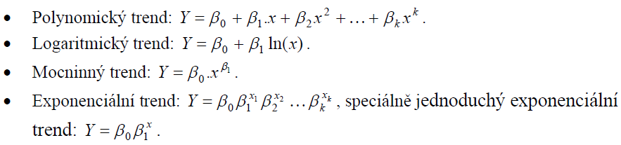
Trendy
Kromě lineárního trendu se vyskytují také:

Slide 12
Syntetické modely trendu časových řad
Nejsou zadány explicitně vzorcem
Jsou zadány hodnotami nové časové řady (syntetického trendu)
Klouzavé průměry – časové řady posouvaných průměrů (mediánů) několika hodnot „okolo“ t
Exponenciální vyrovnání – časové řady posouvaných vážených průměrů hodnot „před“ t (váhy exponenciálně ubývají)

Slide 13
Prosté klouzavé průměry
Pokud chceme použít klouzavé průměry, musíme především zvolit tzv. délku klouzavé části a dále tzv. řád klouzavého průměru. Řád je dán stupněm polynomu, kterým se části řady vyrovnávají.
V případě prostého klouzavého průměru používáme k vyrovnávání lineární funkci, takže pracujeme s řádem jedna.
Délka klouzavého průměru se obvykle volí jako liché číslo obecně zapsané ve tvaru , kde je celé kladné číslo. Každá část řady, která je vyrovnávána, má svůj střed.

Slide 14
Klouzavé průměry
Prosté klouzavé průměry (lichá délka „kolem“ t ):
o délce m = 2p+1, kde
Centrované klouzavé průměry (sudá délka):
o délce m = 2p

Slide 15
Příklad: centrovaný 4-členný klouzavý průměr

Slide 16
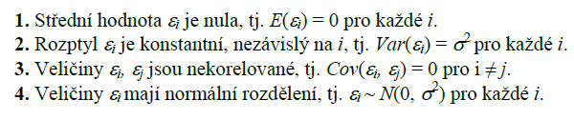
VLASTNOSTI NÁHODNÉ SLOŽKY MODELU A JEJICH OVĚŘENÍ
Platí-li bod 2, hovoříme o homoskedasticitě (v opačném případě o heteroskedasticitě).
Platí-li bod 3, mluvíme o nezkorelovanosti náhodných složek modelu.

Slide 17
Testování vlastností pro rezidua
Uvedené podmínky by měly být ověřeny vhodnou statistickou metodou.
Podmínka 1 se neověřuje a je brána za danou.
Jsou-li splněny všechny podmínky, potom odhady získané metodou nejmenších čtverců budou nejlepší v rámci všech nestranných odhadů.
Jsou-li splněny jen podmínky 1-3, budou odhady parametrů nejlepší „pouze“ v rámci tzv. lineárních nestranných odhadů.
Tedy, i když podmínka 4 splněna není, pořád nám popsané postupy poskytují odhady parametrů, které jsou „rozumně“ kvalitní.
Pokud jde o podmínku 2, existuje např. statistický test Goldfeld-Quandtův, který je konkrétnější, pokud jde o formulaci podoby případné testované heteroskedasticity, a také existují testy obecnější, pokud jde o tuto formulaci. Mezi obecnější testy patří např. Whiteův test. Problém heteroskedasticity je ale typický pro průřezovaná data, nikoliv pro modely časových řad, pro které je typické nedodržení podmínky 3.
My: testování podmínky pro autokorelaci reziduí.

Slide 18
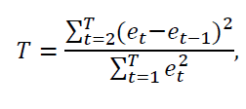
Durbin-Watsonův test
K ověřování autokorelace se využívá zejména Durbinův-Watsonův test.
Test zkoumá platnost nulové hypotézy, že model není zatížen autokorelací, proti alternativní hypotéze, že v modelu je autokorelace ve tvaru AR(1).
Nejprve se najdou odhady parametrů původního regresního modelu časové řady metodou nejmenších čtverců a ze získaných vyrovnaných hodnot se vypočtou reziduální odchylky . Na základě těchto reziduí se pak počítá testové kritérium

Slide 19
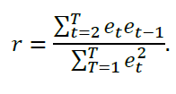
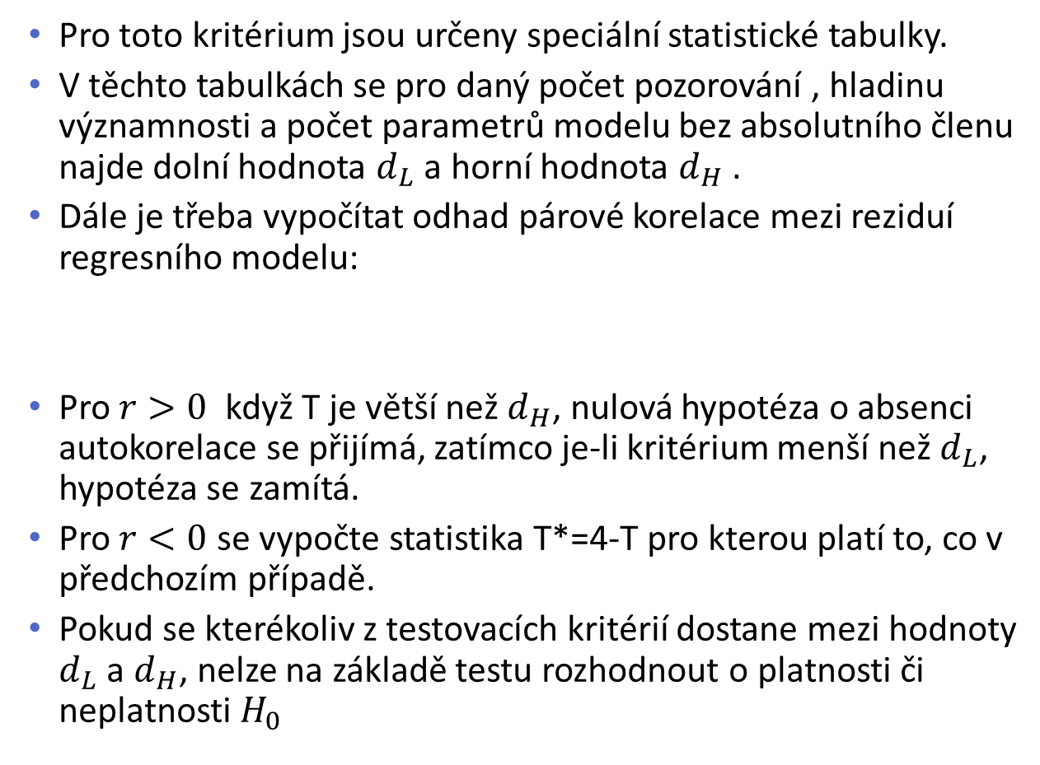
Durbin-Watsonův test II
Pro toto kritérium jsou určeny speciální statistické tabulky.
V těchto tabulkách se pro daný počet pozorování , hladinu významnosti a počet parametrů modelu bez absolutního členu najde dolní hodnota $d_{L}$ a horní hodnota $d_{H}$ .
Dále je třeba vypočítat odhad párové korelace mezi reziduí regresního modelu:
Pro $r>0$ když T je větší než $d_{H}$, nulová hypotéza o absenci autokorelace se přijímá, zatímco je-li kritérium menší než $d_{L}$, hypotéza se zamítá.
Pro $r<0$ se vypočte statistika T*=4-T pro kterou platí to, co v předchozím případě.
Pokud se kterékoliv z testovacích kritérií dostane mezi hodnoty $d_{L}$ a $d_{H}$, nelze na základě testu rozhodnout o platnosti či neplatnosti $H_{0}$

Slide 20
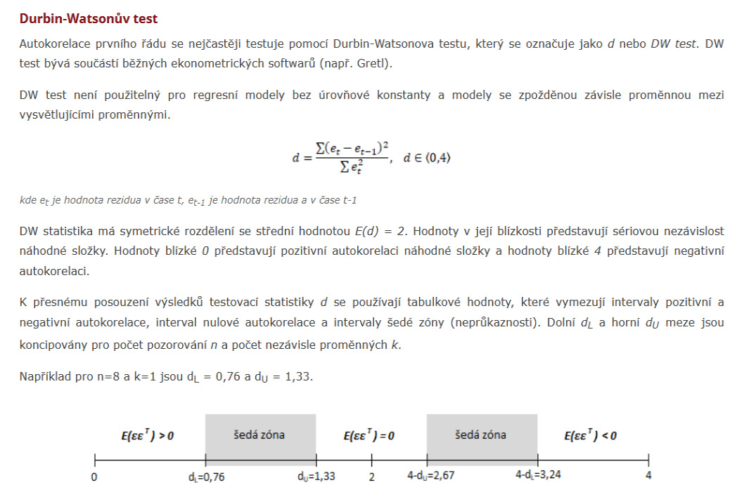
Durbinův-Watsonův test III

Slide 21
Prognózování pomocí časových řad
Prognózování se nazývá predikování, předpovídání, předvídání, extrapolace, apod.
Mezi prognostickými metodami hrají významnou roli statistické prognostické metody. Do této skupiny patří také metody používající při konstrukci prognóz extrapolaci časových řad využívající regresní analýzy.
Podstata extrapolačních metod spočívá ve studiu minulosti prognózovaného jevu a v přenosu zákonitostí vývoje z minulosti a přítomnosti do budoucnosti.
U procesů, které jsou v čase stabilní, lze tento princip s úspěchem použít. Naopak v případě, kdy během prognózovaného období probíhají podstatné kvalitativní změny, je použití extrapolačních modelů problematické.

Slide 22
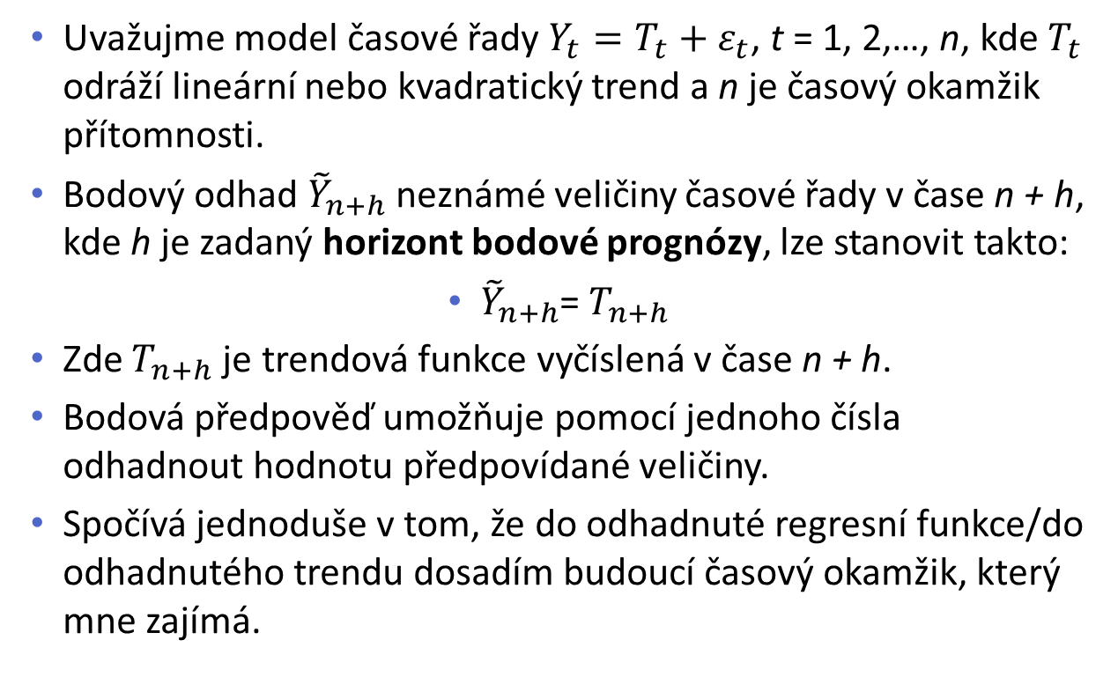
Bodový odhad
Uvažujme model časové řady $Y_{t}=T_{t}+ε_{t}$, t = 1, 2,…, n, kde $T_{t}$ odráží lineární nebo kvadratický trend a n je časový okamžik přítomnosti.
Bodový odhad ${\tilde{Y}}_{n+h}$neznámé veličiny časové řady v čase n + h, kde h je zadaný horizont bodové prognózy, lze stanovit takto:
${\tilde{Y}}_{n+h}$= $T_{n+h}$
Zde $T_{n+h}$je trendová funkce vyčíslená v čase n + h.
Bodová předpověď umožňuje pomocí jednoho čísla odhadnout hodnotu předpovídané veličiny.
Spočívá jednoduše v tom, že do odhadnuté regresní funkce/do odhadnutého trendu dosadím budoucí časový okamžik, který mne zajímá.

Slide 23
Intervalový odhad
Kromě bodové predikce konstruujeme také intervaly spolehlivosti pro
Intervalová prognóza vytvořená v čase n na období posunuté o i časových jednotek dopředu je definována jako oboustranný interval spolehlivosti - viz dále.

Slide 24
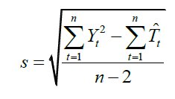
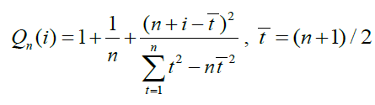
Intervalový odhad – lineární trend
V případě lineárního trendu má 95% interval spolehlivosti tvar:
kde

Slide 25

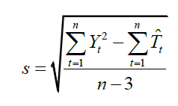
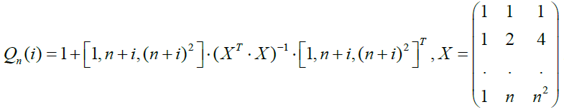
Intervalový odhad – kvadratický trend
V případě kvadratického trendu má 95% interval spolehlivosti tvar
kde

Slide 26
Příklad 1
a) Určete lineární trendovou složku, b) proveďte Durbinův-Watsonův test
na autokorelaci, c) proveďte predikci výdajů na následující 3 měsíce.

Slide 27
Příklad 2
Přidáme si i lineární trend a exponenciální trend, vše v Excelu.

Slide 28
Příklad 3

Slide 29
Příklad 4 v Gretlu
Analyzujte časovou řadu a ověřte model s lineárním trendem a sezónností (cykličností), a proveďte predikci, viz připravený soubor v Excelu.

Slide 30
Děkuji za pozornost

